Slide 1
§3.4 向量组的秩
一、向量组的等价
定义1: 设有两向量组
A: α₁, α₂, ···, α_{m} 与 B: β₁, β₂, ···, β_{s} .
若B组中的每一个向量都能由A组线性表示, 则称向量组B能由向量组A线性表示; 若向量组B与向量组A可以相互线性表示, 则称这两个向量组等价.
若记A=(α₁, α₂, ···, α_{m})和B=(β₁, β₂, ···, β_{s}), 向量组B能由向量组A线性表示, 即对每一个向量β_{j} ( j =1, 2,···, s ), 存在数k_{1j}, k_{2j}, ···, k_{mj} , 使
β_{j} = k_{1j} α₁+ k_{2j} α₂ + ··· + k_{mj} α_{m}

Slide 2
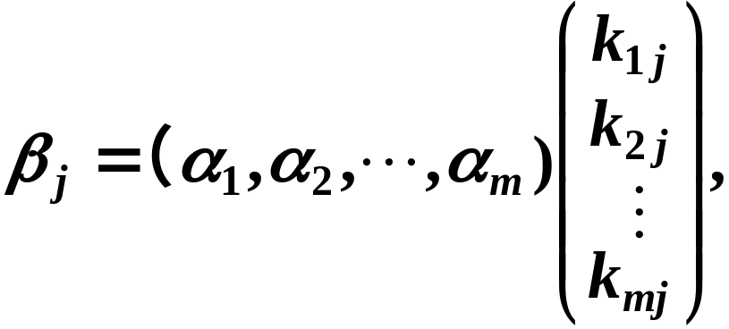
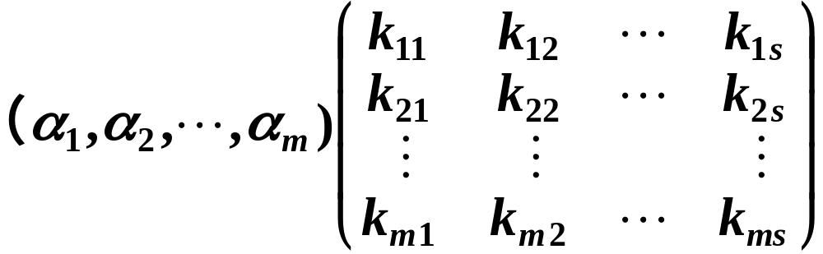

即
从而
矩阵K=(k_{ij})_{m×s}称为这一线性表示的系数矩阵.
即若B_{n×s}=A_{n×m}K_{m×s} , 则矩阵B的列向量组能由矩阵A的列向量组线性表示, K为这一表示的系数矩阵.

Slide 3
二、向量组的极大线性无关组
定义2: 设有向量组A, 如果在A中能选出r个向量A₀: α₁, α₂,···, α_{r} , 满足
(1)向量组A₀: α₁, α₂,···, α_{r} 线性无关;
(2)向量组A中每一个向量都可以由向量组A₀线性表出. 则称向量组A₀是向量组A的一个极大线性无关组(简称极大无关组).

Slide 4
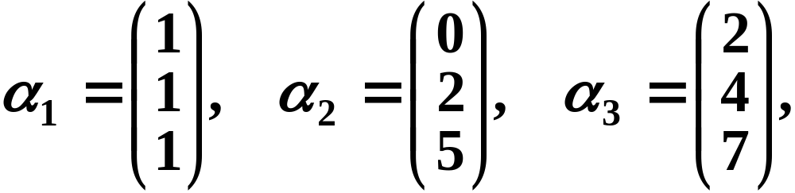
说明(1): 极大无关组不唯一.
例如:
知α₁, α₂, α₃线性相关,
而α₁, α₂ 和α₂, α₃都线性无关,
所以α₁, α₂ 和α₂, α₃都是α₁, α₂, α₃的极大无关组.
说明(2):只含零向量的向量组没有极大无关组.

Slide 5
定理1 向量组与它的极大无关组是等价的.
设A₀: α₁, α₂, ···, α_{n}是向量组A的一个极大无关组.
则显然A₀可由A线性表示.
对A中任意向量α将其加入
A₀中得到向量组α₁, α₂, ···, α_{n}, α是线性相关的,
则由上
一节定理5的结论知, α可由A₀线性表示,
从而向量组A
可由它的极大无关组A₀线性表示.
所以, 向量组与它的极大无关组是等价的.
推论1 向量组的任意两个极大无关组是等价的.
推论2 向量组A和B等价当且仅当向量组A和B的极大
无关组等价.

Slide 6




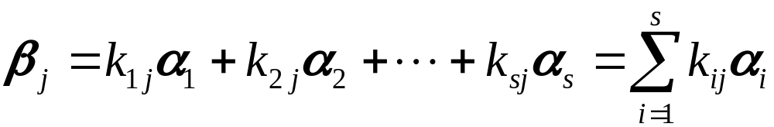
可由向量组
定理2 若向量组
线性表示，且
则
线性相关.
(以少表多，多的相关).
证明：设
其中
于是

Slide 7
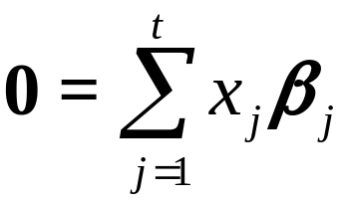
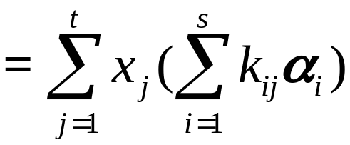
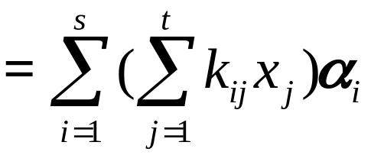
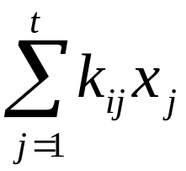
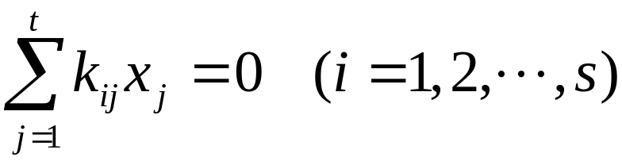

当
全为0时，上式一定成立.
下面考虑方程组
因为 s < t，即方程的个数 < 未知数的个数
所以方程组有非零解，即
不全为零
从而
线性相关.

Slide 8

由定理2马上可以得到：
推论1：
若向量组
可由向量组
线性表示，且
线性无关，那么
推论2：
两个线性无关的等价的向量组必含有相同
个数的向量.
推论3：一个向量组若有两个极大线性无关组，则
它们所含向量的个数相等.

Slide 9


三、向量组的秩
定义3：向量组
中极大无关组所含
向量的个数 r称为该向量组的秩，记作

Slide 10

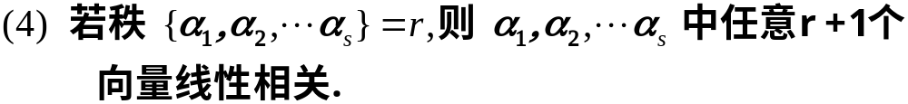
说明：
（3）只含零向量的向量组规定它的秩为0.
反之，若向量组的秩为0，那么该向量组中只有零向量.
实际上，设b₁, b₂, ···, b_{r+1}为向量组A中的任意r +1个向量,
由极大无关组定义条件(2)知, 这r +1个向量可以由极大
无关组线性表示,则由定理2可知:
向量组b₁, b₂, ···, b_{r+1}线性相关.

Slide 11
(极大无关组的等价定义): 设有向量组A₀:
α₁, α₂,···, α_{r} 是向量组A的一个部分组, 且满足:
(1)向量组A₀: α₁, α₂,···, α_{r} 线性无关;
(2)向量组A中任意r+1个向量（如果A中有r+1个 向量的话）都线性相关;
则向量组A₀是向量组A的一个极大无关组.
极大：任意加进一个向量后，就线性相关.

Slide 12
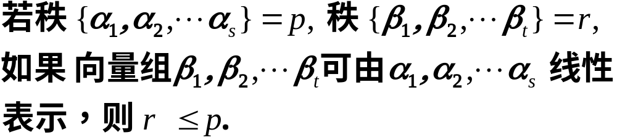

推论4：
被表示的向量组的秩较小.
分析：由定理2的推论1
若向量组
可由向量组
线性表示，且
线性无关，那么
只需证明：
的极大无关组可由
的极大无关组线性表示.

Slide 13



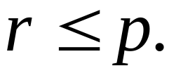
证明：设向量组
的极大无关组为
的极大无关组为
首先：
可由
线性表示
由条件：
可由
线性表示
又：
可由
线性表示，
于是
可由
线性表示，
故

Slide 14
推论5：等价的向量组的秩相等。
推论5的逆命题不成立。例如，
α₁＝(1, 0，0); α₂＝(0, 1, 0); α₃＝(0, 0, 1)
秩{α₁, α₂ }=秩{ α₁, α₃}＝2
但{α₁, α₂ }和{α₁, α₃}不是等价向量组。

Slide 15
四、向量组的秩与矩阵的秩的关系
定理3 矩阵的秩等于它的列向量组的秩, 也等于它的行向量组的秩.
证明: 设A=(α₁, α₂, ···, α_{m}), R(A)=r, 并设其r 阶子式
D_{r}≠0.
根据上节的定理2, 由D_{r}≠0知, D_{r}所在的列向量组
线性无关,
又由于A中所有r+1阶子式均为零知, A中任
意r+1个列向量都线性相关.
因此D_{r}所在的r列是A的列
向量的一个极大无关组,
所以A的列向量组的秩等于r.
类似可证A的行向量组的秩也等于R(A).
向量组α₁, α₂, ···, α_{m}的秩也记作R(α₁, α₂, ···, α_{m}).
结论: 若D_{r}是矩阵A的一个最高阶非零子式, 则D_{r}所在的r 列即是A的列向量组的一个极大无关组, D_{r}所在的r 行即是A的行向量组的一个极大无关组.

Slide 16


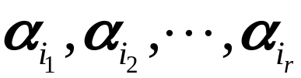
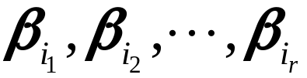



定理4
初等行变换不改变矩阵列向量之间的线性关系，即设
初等行变换
那么
和
有相同的线性相关性.
初等行变换
证明：因为A
B，所以存在初等矩阵
使得
记
上式即为 PA＝B
也可写作

Slide 17


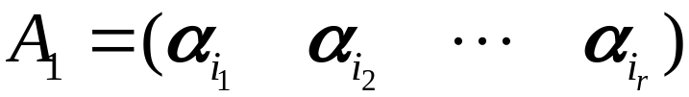
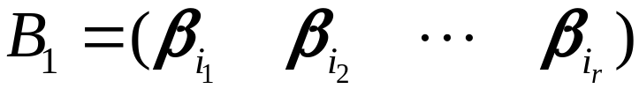
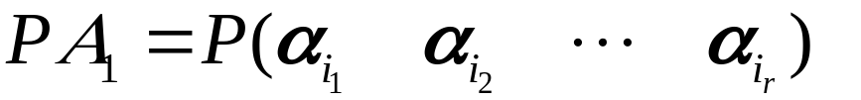
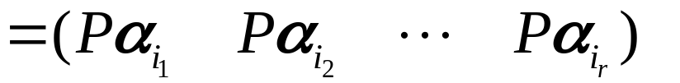
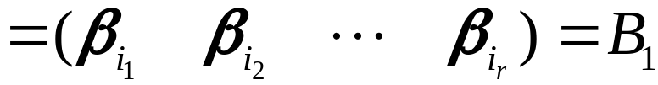
即
任取
则

Slide 18




考虑齐次线性方程组
和
一方面，
即
另一方面，
即
两方程组为同解方程组，故
和
有相同的线性相关性.

Slide 19
定理4提供了求向量组的秩及其极大线性无关组的一个简便而有效的方法.
向量组的秩的求法：
初等行变换
作矩阵A，
A
行阶梯形矩阵，则
向量组的秩＝阶梯形矩阵中非零行的行数.
如果要求极大无关组或求线性表示的表达式，则将所
给向量作为列向量作矩阵A，再对A作初等行变换.

Slide 20

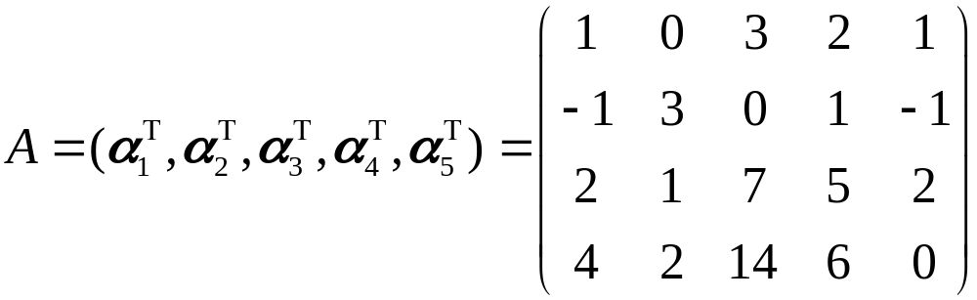
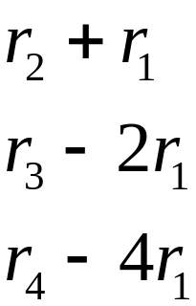
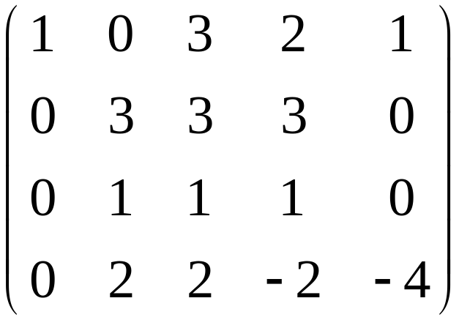
例1：设
求向量组的秩及极大
无关组，并将其余向量用极大无关组表示.
解：作矩阵

Slide 21
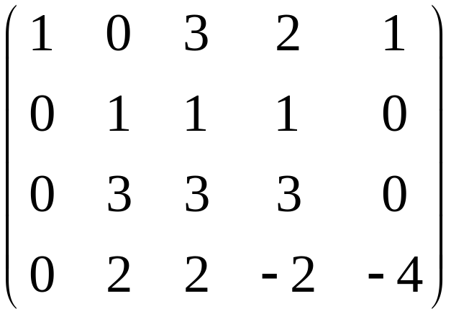

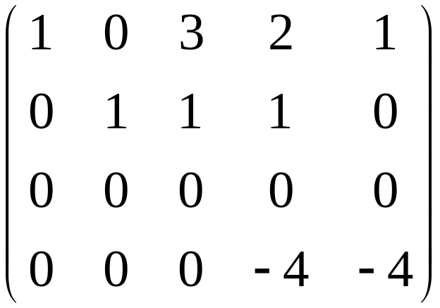
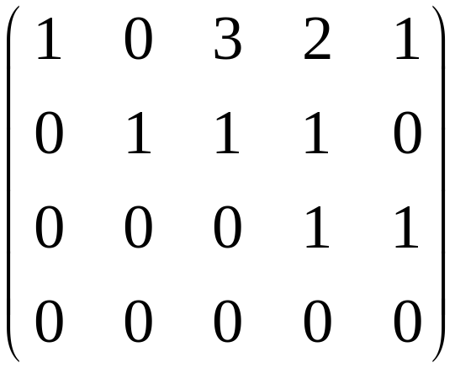
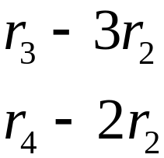
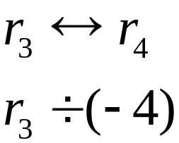

Slide 22
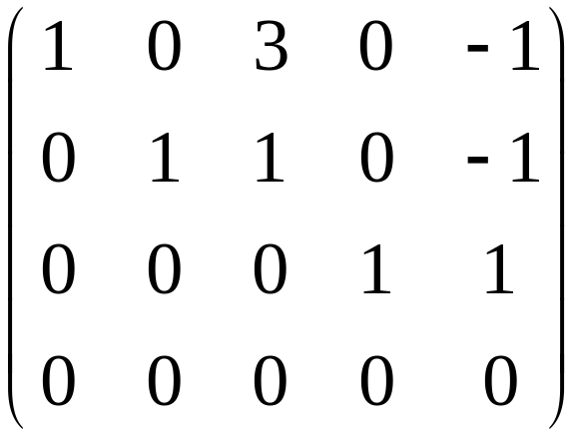
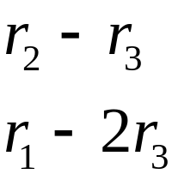








于是
因为
线性无关，且
所以
是原向量组
的一个极大无关组，且

Slide 23
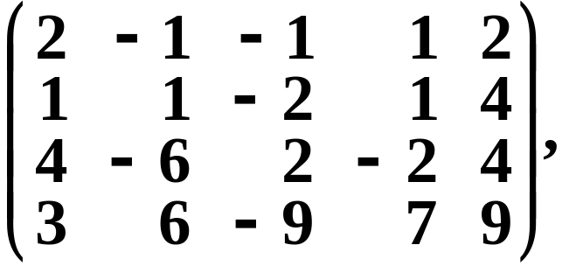
例2: 全体n维实向量构成的向量组记作R^{n}, 求R^{n}的一个极大无关组及R^{n}的秩.
解: 因为n维单位坐标向量构成的向量组
E: e₁, e₂, ···, e_{n}
是线性无关的.
又根据上节定理3的结论(2)知, R^{n}中的任意n+1个向量都是线性相关的, 因此向量组E是R^{n}的一个极大无关组, 且R^{n}的秩等于n.
例3: 设矩阵A =
求A矩阵的列向量组的一个极大无关组, 并把不属于极大无关组的列向量用极大无关组线性表示.

Slide 24
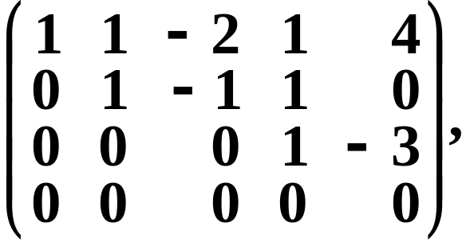
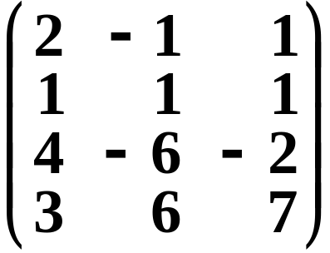
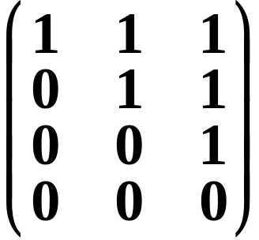
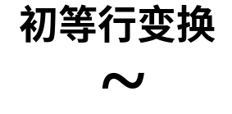
解: 对A施行初等行变换变为行阶梯形矩阵:
A ~
得R(A)=3.
故列向量组的极大无关组含3个向量.
而三
个非零行的非零首元所在的1, 2, 4三列.
故α₁, α₂, α₄为
列向量组的一个极大无关组.
事实上
(α₁, α₂, α₄) =
知R(α₁, α₂, α₄)=3, 故α₁, α₂, α₄线性无关.
要把α₃, α₅用α₁, α₂, α₄线性表示必须将A再变成行最简形矩阵.

Slide 25
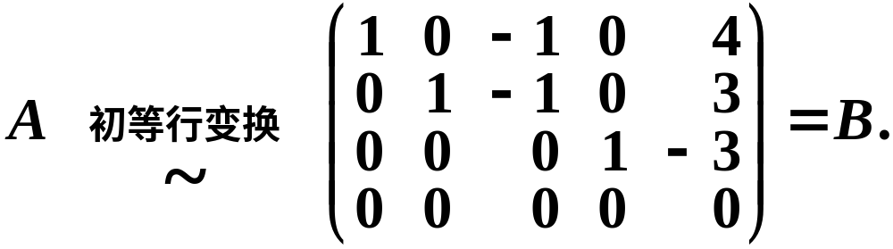
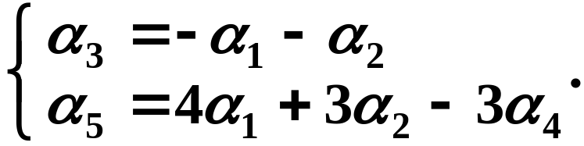
即得
(1)
此式成立的理论依据:
设B的列向量组为: β₁, β₂, β₃, β₄, β₅.
由于齐次线性方程组Ax=0与Bx=0同解,
即
(α₁, α₂, α₃, α₄, α₅)x=0与(β₁, β₂, β₃, β₄, β₅)x=0同解,
设其解为: x₁, x₂, x₃, x₄, x₅,
则有
x₁α₁+x₂α₂+x₃α₃+x₄α₄+x₅α₅=0
(2)
与
x₁β₁ +x₂β₂ +x₃β₃ +x₄β₄ +x₅β₅=0
(3)
同时成立.

Slide 26
取其两个解: x₁=4, x₂=3, x₃=0, x₄= –3, x₅= –1;
和 x₁=1, x₂=1, x₃=1, x₄=0, x₅=0.
得
α₁+α₂+α₃=0
即
4α₁+3α₂–3α₄–α₅=0
这两个解由(3)式也就是Bx=0求出, (3)式成立等价于(2)式成立, 从而(1)式成立.
以上讨论表明: 如果矩阵A_{m×n}与B_{l×n}的行向量组等价（这时齐次线性方程组Ax=0与Bx=0 可互推）, 则方程组Ax=0与Bx=0同解, 因此A的列向量组各向量之间与B的列向量组各向量之间有相同的线性关系.
如果B是行最简形矩阵, 则容易看出B的列向量组各向量之间所具有的线性关系, 从而也就得到A的列向量组各向量之间的线性关系.

Slide 27





矩阵秩性质6的证明：
设A，B均是 m×n 矩阵，r (A) = p，r (B) = q，
将 A 和 B 按列分块为：
那么
再设A和B的列向量组的极大无关组分别为：
和
那么A＋B的列向量组可由
线性表示，所以

Slide 28

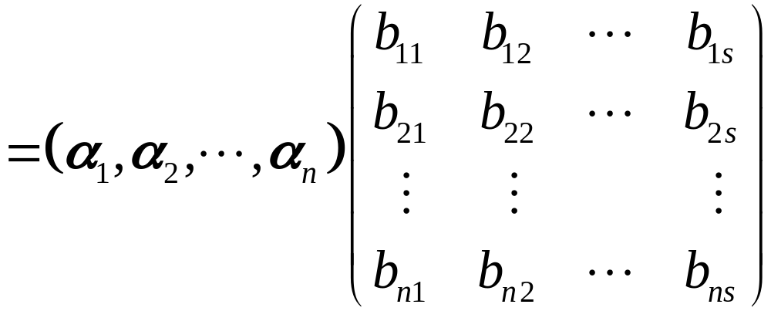
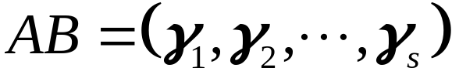
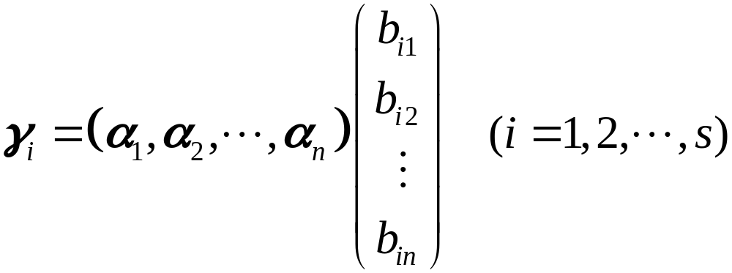
矩阵秩性质7的证明：
设A是m×n矩阵，B是n×s矩阵，将A和AB按列分块，
于是
即

Slide 29


这说明AB的列向量组可以由A的列向量组线性表示，
所以
类似地，将 AB 和 B 按行分块，可以得到 AB 的行向量组可以由 B 的行向量组线性表示，所以
综合得到

Slide 30
五、向量组秩的重要结论
向量组α₁, α₂,···, α_{r} 的秩为R(α₁, α₂,···, α_{r} ), 同时这个符号又可表示矩阵A=(α₁, α₂,···, α_{r} )的秩. 因此前面用矩阵的秩的方式叙述的向量组的有关结论都可以用向量组的秩的方式叙述.
定理a: 向量b能由向量组α₁, α₂, ···, α_{m}线性表示的充分必要条件是R=(α₁, α₂, ···, α_{m})=R(α₁, α₂, ···, α_{m}, b).
定理b: 向量组B: β₁, β₂, ···, β_{s}能由向量组A: α₁, α₂,
···, α_{m}线性表示的充分必要条件是
R(α₁, α₂, ···, α_{m})=R(α₁, α₂, ···, α_{m}, β₁, ···, β_{s}).
推论: 向量组A: α₁, α₂,···, α_{m}与向量组B: β₁, β₂, ···, β_{s}等价的充分必要条件是
R(α₁,α₂,···,α_{m})=R(β₁,β₂,···,β_{s})=R(α₁,α₂,···,α_{m},β₁,β₂,···,β_{s}).

Slide 31
定理c: 若向量组B: β₁, β₂, ···, β_{s}能由向量组A: α₁, α₂, ···, α_{m}线性表示, 则R(β₁, β₂, ···, β_{s})≤R(α₁, α₂, ···, α_{m}).
定理d: 向量组α₁, α₂, ···, α_{m}线性相关的充分必要条件是R(α₁, α₂, ···, α_{m})<m; 向量组线性无关的充分必要条件是R(α₁, α₂, ···, α_{m})=m.
例4: 设向量组B是向量组A的部分组, 若向量组B线性无关, 且向量组A能由向量组B线性表示, 则向量组B是向量组A的一个极大无关组.
证: 设向量组B含r个向量, 则它的秩为r .
因A组能由B组线性表示, 故A组的秩≤ r .
从而A组中任意r +1个向量线性相关,
所以, 向量组B满足极大无关组定义所规定的条件.

Slide 32
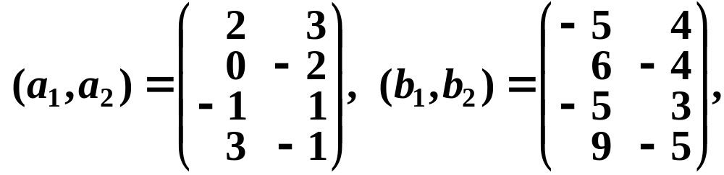
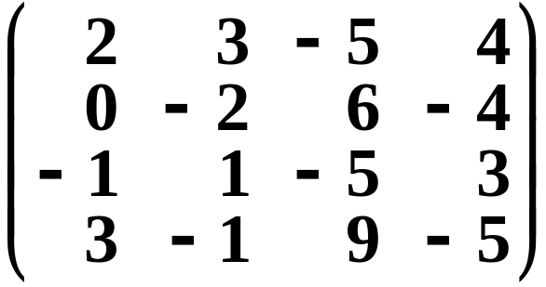
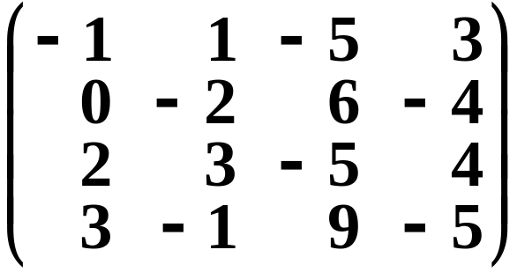
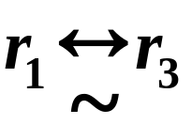
例5: 已知
证明向量组a₁, a₂与b₁, b₂等价.
证明一: 要证存在2阶方阵X, Y, 使
(b₁, b₂)=(a₁, a₂)X, (a₁, a₂)=(b₁, b₂)Y.
先求X.
用求矩阵方程的方法对(a₁, a₂, b₁, b₂)施行
初等行变换变为行最简形矩阵:
(a₁, a₂, b₁, b₂) =

Slide 33
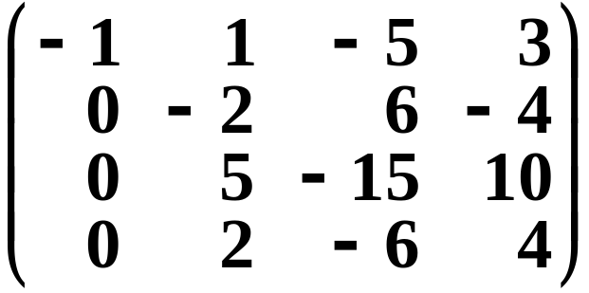
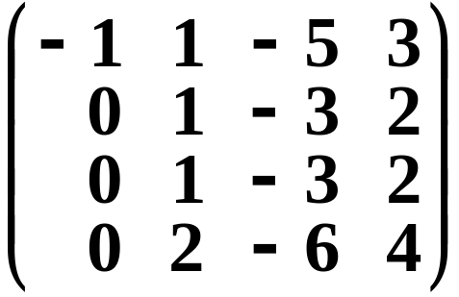
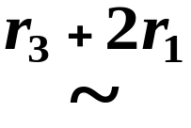
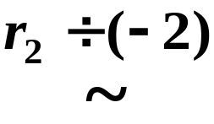


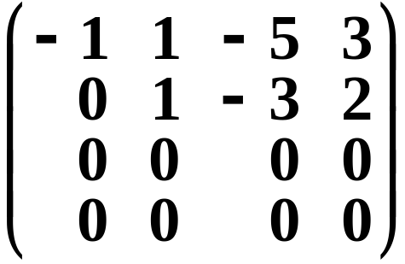
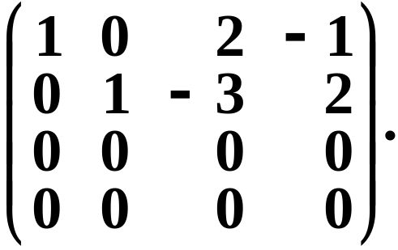
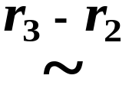






即
即得
X =
因| X | = 1 ≠ 0 知, X可逆. 取Y = X⁻¹, 即为所求.
因此向量组a₁, a₂与b₁, b₂等价.

Slide 34












验证:
(a₁, a₂)X =
= (b₁, b₂)
即向量组b₁, b₂可以由a₁, a₂线性表示.
证明二: 用初等列变换将矩阵(a₁, a₂)和(b₁, b₂)都化为列最简形.
(a₁, a₂)=
(b₁, b₂)=

Slide 35
矩阵(a₁, a₂)和(b₁, b₂)有相同的列最简形. 故两矩阵的列向量组等价, 即a₁, a₂与b₁, b₂等价.
证明三: 显然向量组a₁, a₂和b₁, b₂都线性无关.
由证明一知: 向量组a₁, a₂, b₁, b₂线性相关, 并且秩
为2,
所以, 向量组a₁, a₂和b₁, b₂都是a₁, a₂, b₁, b₂的最大
无关组,
因此, a₁, a₂和b₁, b₂等价.

Slide 36
六、小结
1. 极大线性无关向量组的概念:
极大性, 线性无关性.
2. 矩阵的秩与向量组的秩的关系:
矩阵的秩＝矩阵列向量组的秩＝矩阵行向量组的秩
3. 关于向量组秩的一些结论: 几个定理.
4. 求向量组的秩以及极大无关组的方法:
将向量组中的向量作为列向量构成一个矩阵, 然后进行初等行变换.

Slide 37
思考题
比较本节中例5的证法一, 二, 三, 并总结这类命题的证法.
思考题解答
证法一根据向量组等价的定义, 寻找两向量组相互线性表示的系数矩阵;
证法二利用“经初等列变换, 矩阵的列向量组等价,经初等行变换, 矩阵的行向量组等价”这一特性, 验证是否有相同的行(列)最简形矩阵;
证法三直接计算向量组的秩, 利用了向量组的最大线性无关组等价这一结论.

